Slide 1
Использование приема ТРИЗ «Системный оператор»
Детский сад №125 Выборгского района
Потаповой Натальи Александровны,
воспитателя
Санкт-Петербург

Slide 2
Тема: «Домашние птицы» Цель: Развивать системное мышление
Задачи:
*Формировать познавательный интерес к окружающему миру.
*Закрепить знания детей о домашних птицах.
*Учить называть птиц, их птенцов.
*Дать представление о характерных отличительных особенностях яиц домашних птиц.
*Учить образовывать слова с помощью суффиксов –о(ё)нок, уменьшительно-ласкательные прилагательные;
*Продолжать учить ориентироваться на плоскости: вверх, вниз, вправо, влево

Slide 3
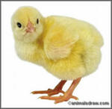
Явился в жёлтой шубке,
- Прощайте, две скорлупки!
4
1
2
3
Покажите цыплёнку комнаты в его волшебном домике.

Slide 4
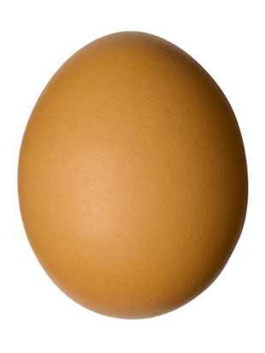
Кем или чем цыплёнок был раньше?

Slide 5
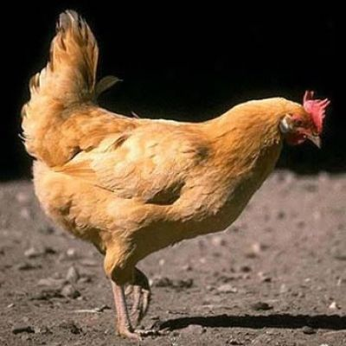
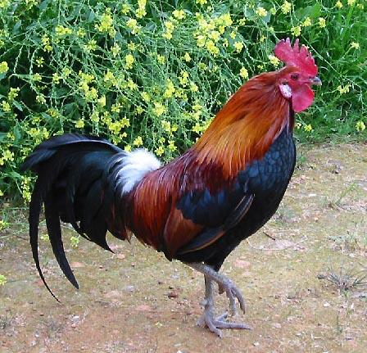
Кем станет цыплёнок, когда вырастет?

Slide 6
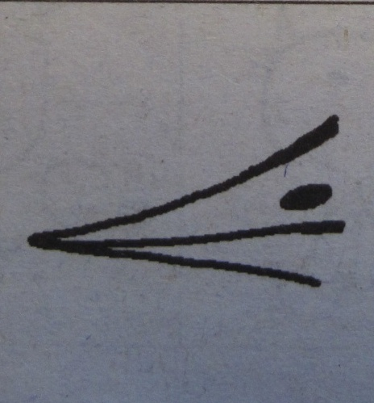
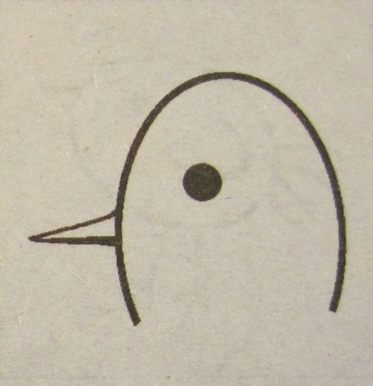
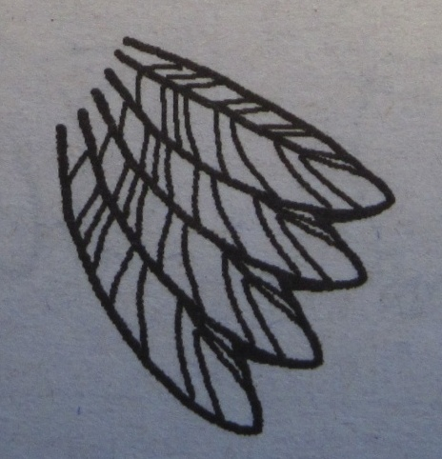
Из каких частей состоит цыплёнок?
Игра «Назови ласково» (клюв – клювик и т.д.)
Notes:
Перечислить части тела цыпленка. Игра на словообразование (клюв – клювик и т.д.)

Slide 7
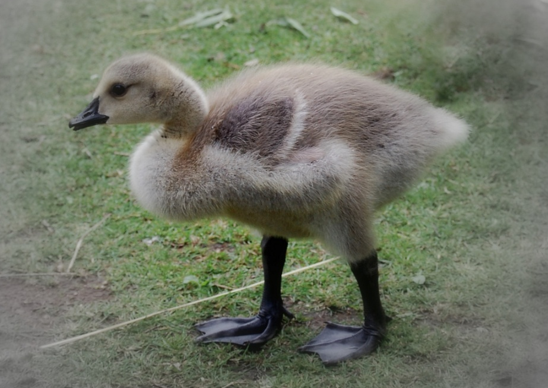
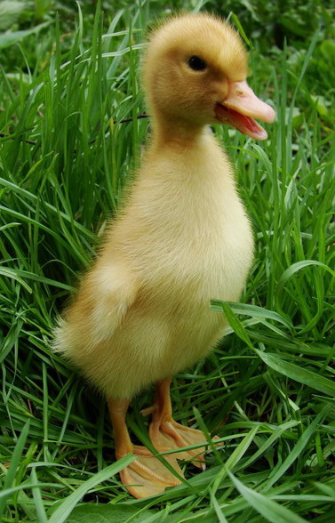
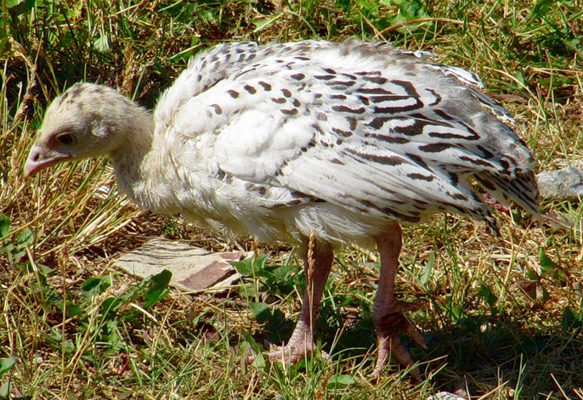
Игра «Чем похожи и чем отличаются?»
Notes:
Сравнение: у цыпленка клюв острый, а у утенка нос тупой. У цыпленка лапки тонкие, а у утенка лапки с перегородками и т.д. Словесная игра: носик утенка – утиный нос, лапки гусенка – гусиные лапки и т.д.

Slide 8
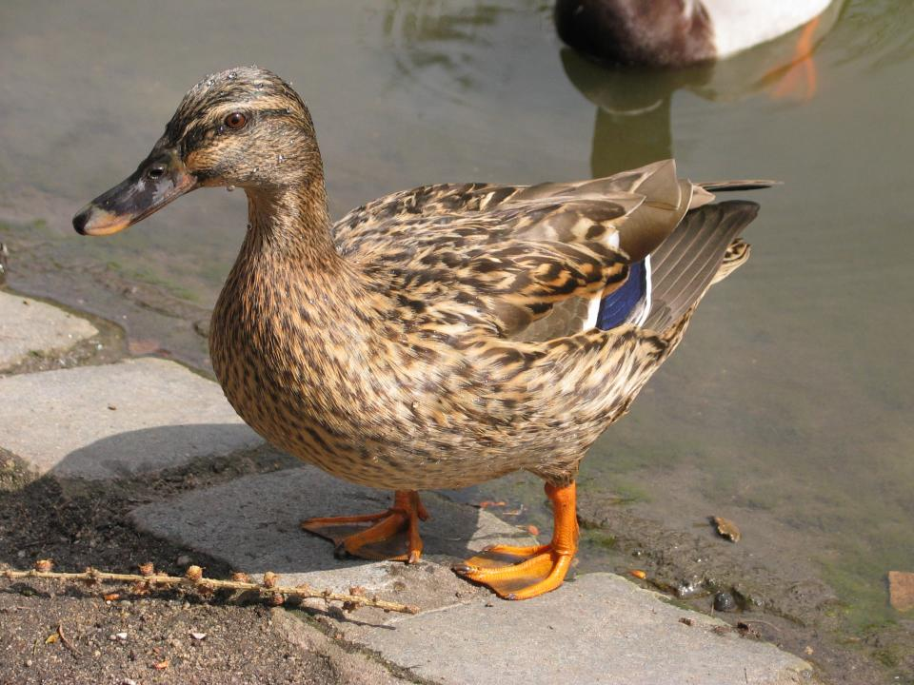
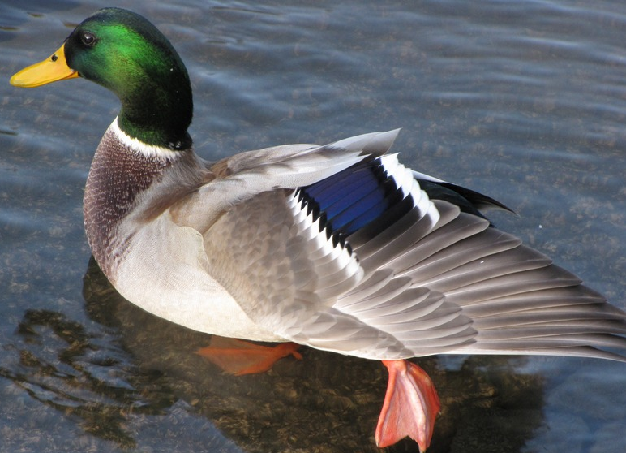
Пёстрая крякуша
Ловит лягушек,
Ходит вразвалочку-
Спотыкалочку.

Slide 9
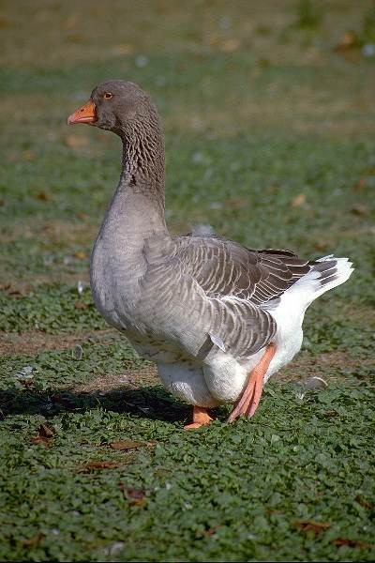
Длинная шея,
Красные лапки-
Щиплет за пятки,
Беги без оглядки.

Slide 10
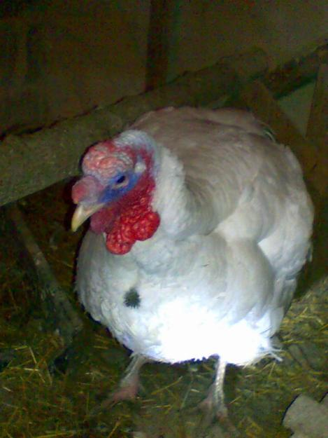
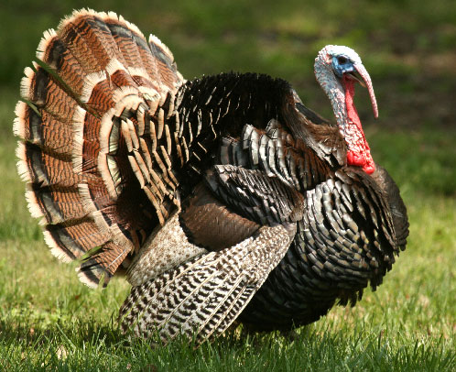
Распускает хвост павлином,
Ходит важным господином.
По земле ногами – стук,
А зовут его …?

Slide 11
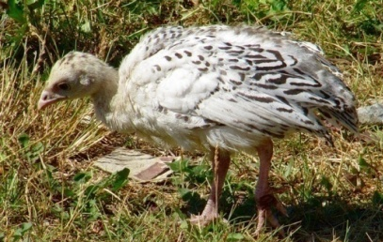
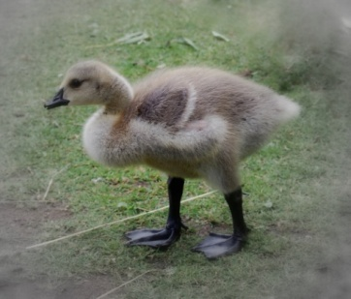
Игра «Чья мама?»
1
2
4
3
Notes:
Подвижная игра «Найди маму»

Slide 12
Что и как изменится у цыплёнка,
когда он вырастет?

